Slide 1
常规
作业情况

Slide 2
安全！安全！安全！

Slide 3
第一篇章
交通安全篇

Slide 4
请同学们先看看以下数据
交通安全篇
第一次世界大战死亡2000多万人。
第二次世界大战死亡3600多万人。
第一辆汽车问世以来，已有4000多万人死于滚滚的车轮下，平均六分钟死一个人。
据统计我国每天因车祸死亡的学生就达一个班的人数这之多。

Slide 5
交通安全篇
主要是因为人们的交通意识太淡薄了！！！
这是为什么呢？？
人们啊！爱护生命，请自觉遵守交通规则！

Slide 6
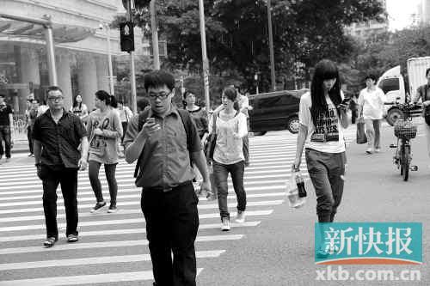
过马路时玩手机
交通安全篇

Slide 7
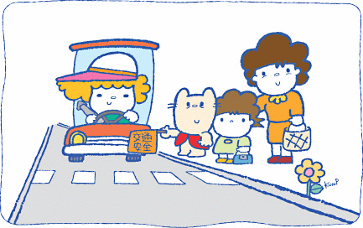
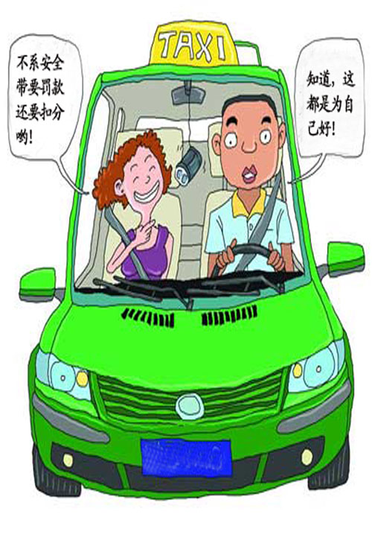
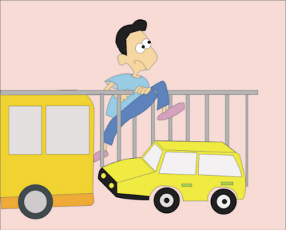
“
遵守交规，请走人行道
7

Slide 8
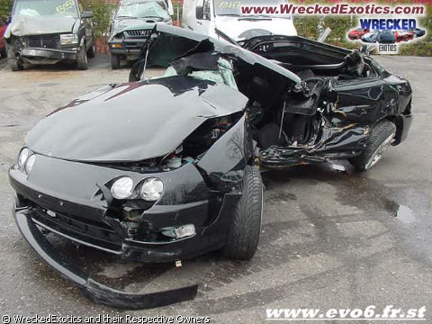
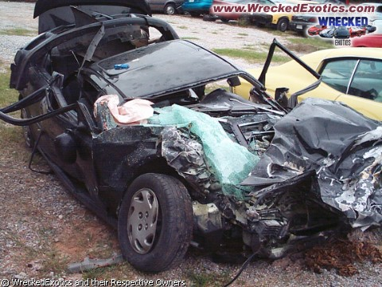
事故如猛虎

Slide 9
交通安全篇
道路交通标语（标志牌）
安全，才能回家！
一看二慢三通过！
宁可慢三分，不可快一秒

Slide 10
交通安全篇
“
交通安全经典案例
2005年5月23日中午11时许，在西安市东二环一高校门前，一名女大学生嫌走200米外的人行天桥过马路麻烦，便直接横穿马路，结果被一辆疾地而来的小货车撞倒，不幸当场死亡。
10

Slide 11
交通安全篇
那我们还应该怎么做呢？
1、不闯红灯。不在马路上奔跑，打闹。
2、走路要走人行道，过马路要走人行横道线。
3、过马路时专心致志，不玩手机。
4、注意左顾右盼。
5、不跨越交通隔离设施。

Slide 12
第二篇章
用电安全篇

Slide 13
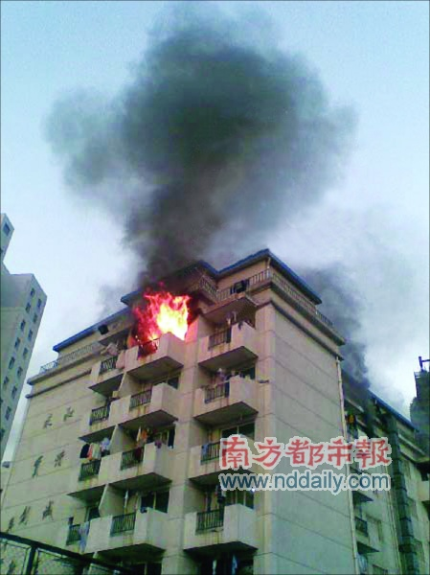
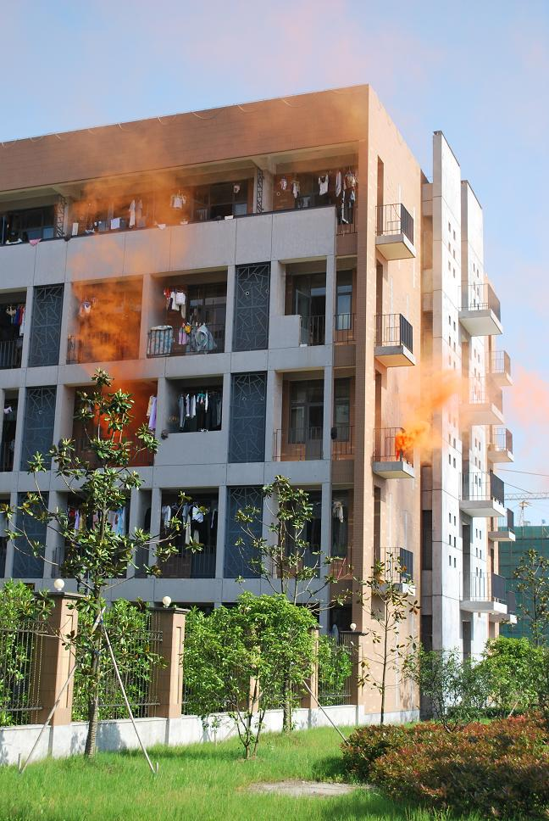
用电安全篇
火光冲天带来的并不是 美丽

Slide 14
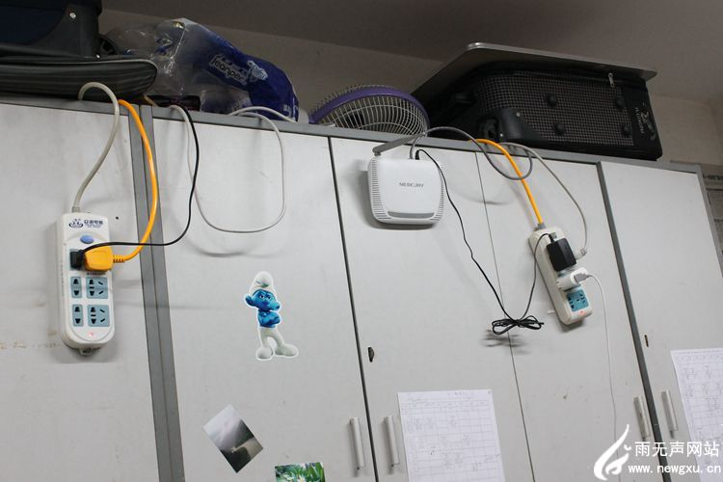
大学生宿舍用电违规现象严重
用电安全篇

Slide 15
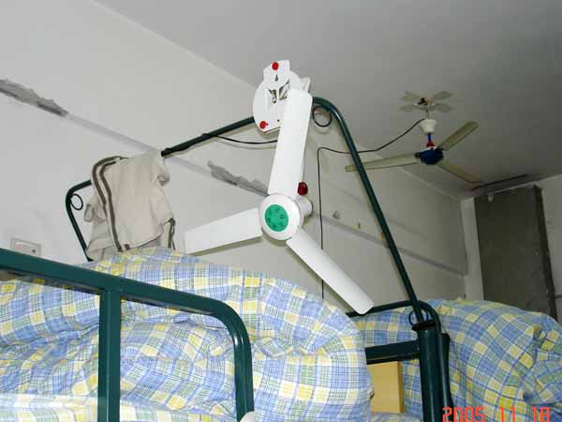
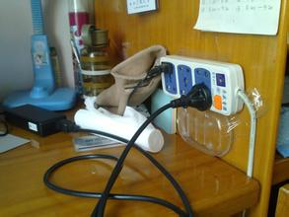
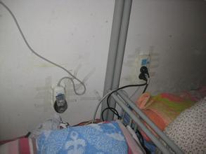
用电安全隐患
用电安全篇

Slide 16
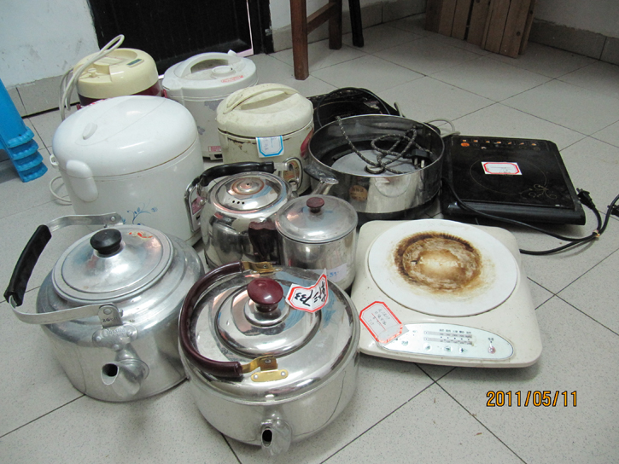
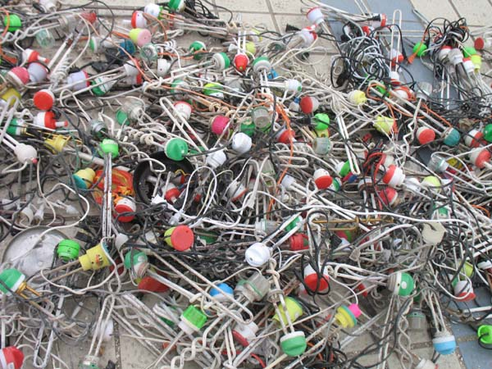
用电安全篇
大功率用电器违章使用

Slide 17
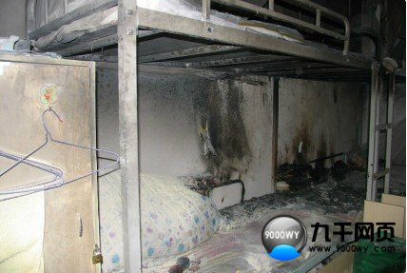
用电安全篇
以致引发安全事故

Slide 18
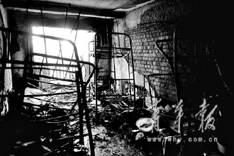
用电安全篇
重大悲剧

Slide 19
用电安全篇
校园火灾经典案例
2008年11月14日早晨6时10分左右，上海商学院徐汇校区一学生宿舍楼发生火灾，4名女生从6楼宿舍阳台跳下逃生，经120急救中心确认身亡。经消防部门扑救，6时30分将火全部扑灭。这起火灾酿成近年来最为惨烈的校园事故。

Slide 20
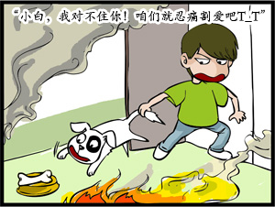
用电安全篇
发生火灾如何自救
①火灾袭来时要迅速逃生，不要贪恋财物。
②要了解掌握火灾逃生的基本方法，熟悉逃生路线。
③受到火势威胁时，要当机立断披上浸湿的衣物，被褥等向安全出口方向冲出去。
④穿过浓烟逃生时，要尽量使身体贴近地面，并用湿毛巾捂住口鼻。
⑤身上着火，千万不要奔跑，可就地打滚或用厚重的衣物压灭火苗。
⑥遇火灾不可乘坐电梯，要向安全出口方向逃生。
20

Slide 21
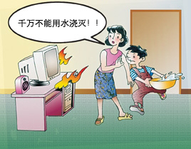
用电安全篇
⑦室外着火，门已发烫，千万不要开门，以防大火蹿入室内，要用浸湿的被褥、衣物等堵塞门窗缝，并泼水降温。
⑧若所在逃生线路被大火封锁，要立即退回室内，用打手电筒、挥舞衣物、呼叫等方式向窗外发送求救信号，等待救援。
⑨千万不要盲目跳楼，可利用疏散楼梯、阳台、落水管等逃生自救。也可用绳子把床单、被套撕成条状连成绳索，紧拴在窗框、暖气管、铁栏杆等固定物上，用毛巾、布条等保护手心，顺绳滑下，或下到未着火的楼层脱离险境。
21

Slide 22
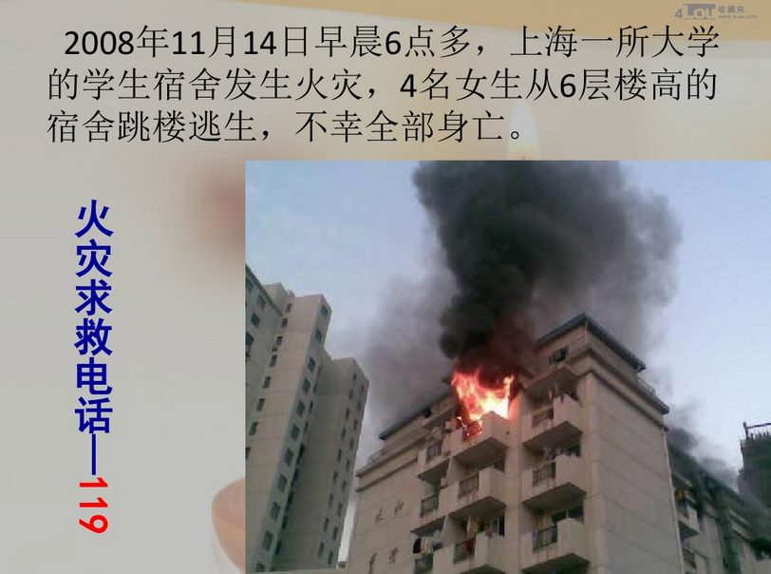

Slide 23
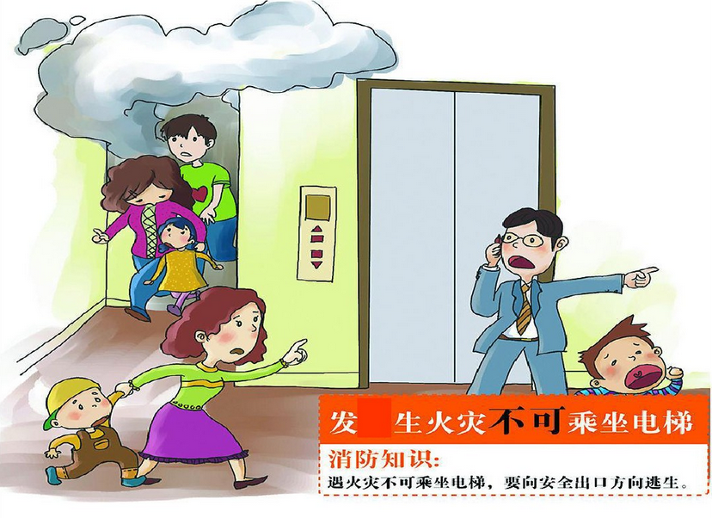

Slide 24
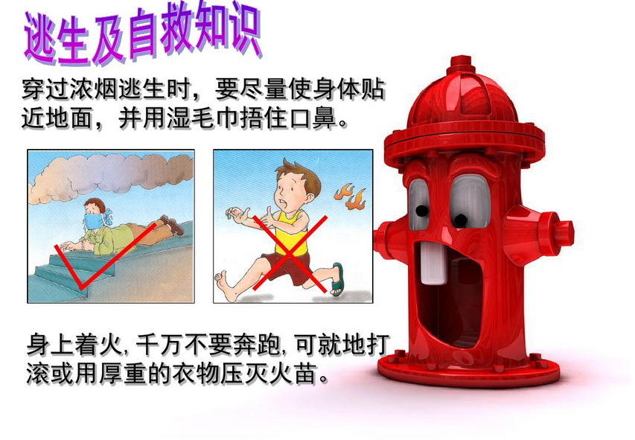

Slide 25
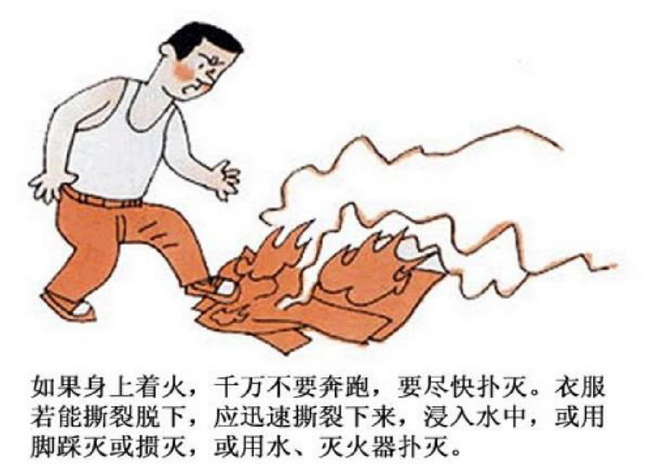

Slide 26
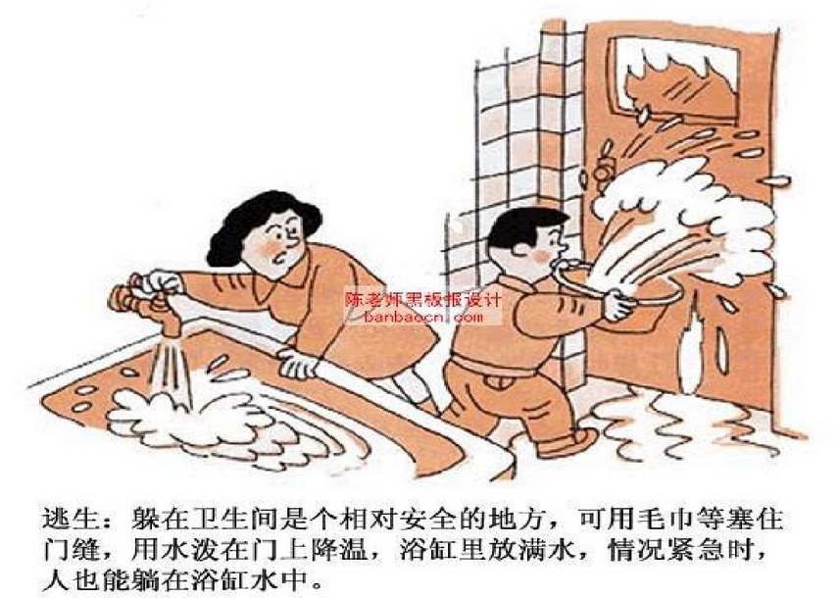

Slide 27
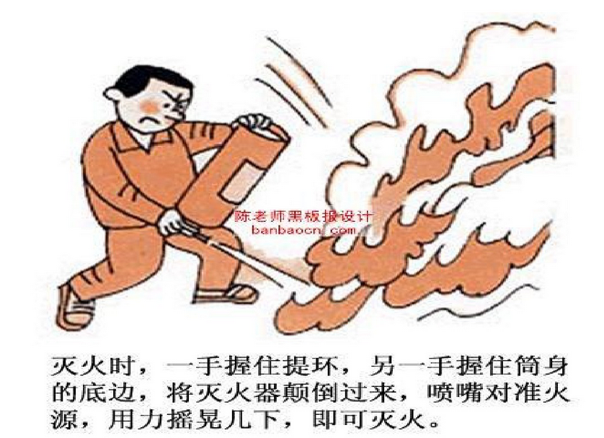

Slide 28
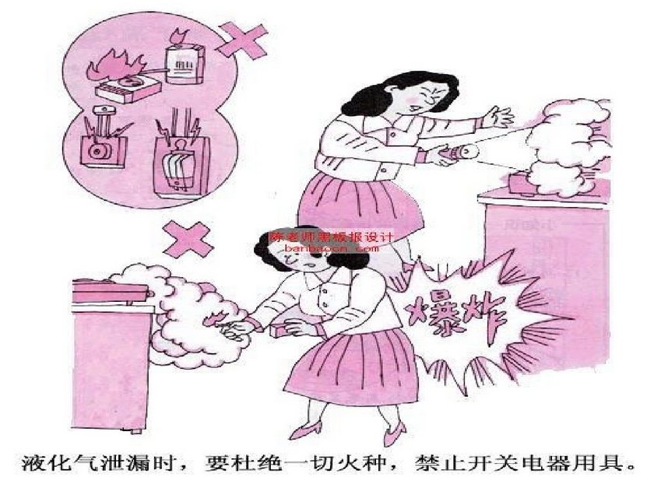

Slide 29
第三篇章
人身安全篇

Slide 30
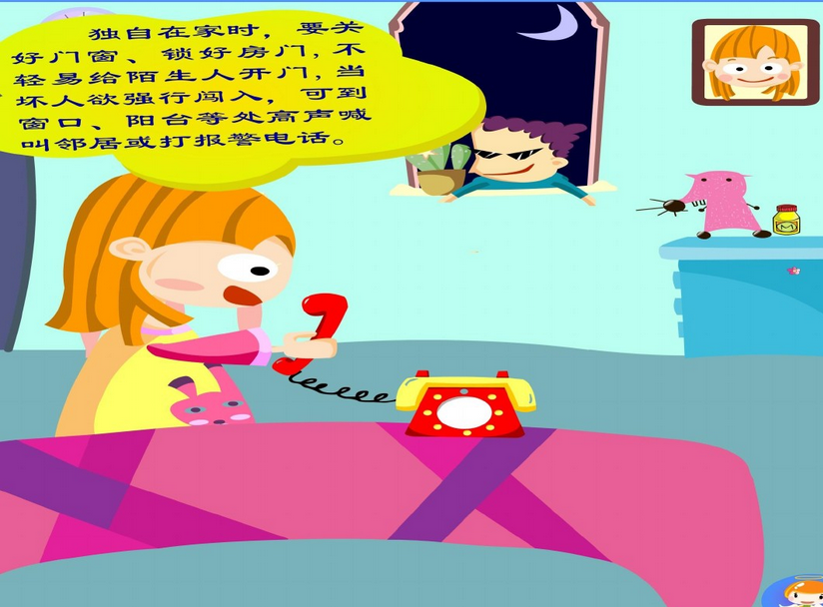

Slide 31
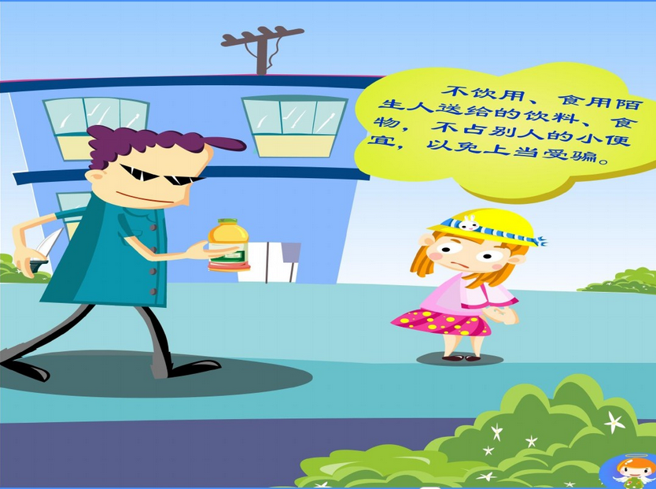

Slide 32
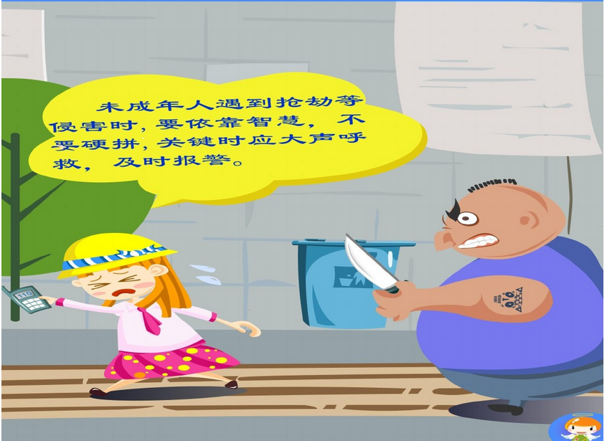

Slide 33


Slide 34
第四篇章
心理安全篇

Slide 35
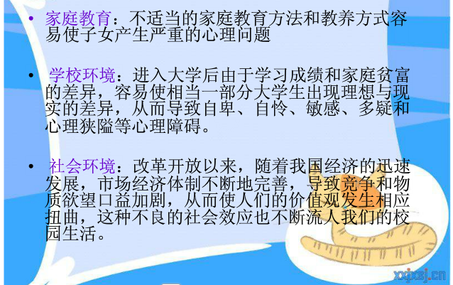
心理问题成因分析

Slide 36
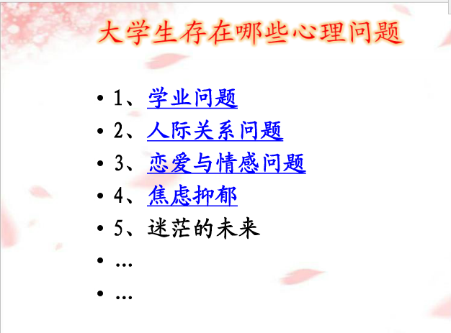
中学生

Slide 37
1、学业问题
9/19/2016
学习压力大，学习动力不足，学习目的不明确，学习成绩不理想，学习困难等学业问题始终困扰着大学生。主要表现
学习动力不足
学习目的不明确
学习成绩不理想
学习动机功利化

Slide 38

坚定理想、信念，激发学习动力
培养学习兴趣
培养学习自信
培养良好学习习惯

Slide 39
9/19/2016
我们如何坦然面对
制定学习计划，按照计划一步步的完成
与自制力强的同学交往，受其感染，加强自己的学习动力
经常与老师交流，寻求最佳的学习方法。

Slide 40
2、人际关系问题
如何与周围的同学友好相处,建立和谐的人际关系,是学生面临的一个重要课题。
人际关系问题常常表现为难以和别人愉快相处,没有知心朋友,缺乏必要的交往技巧,过分委曲求全等,以及由此而引起的孤单、苦闷、缺少支持和关爱等痛苦感受。

Slide 41

从过去以自我为中心到学校集体生活，尤其要面对舍友间兴趣爱好、饮食习惯、家境状
况、作息习惯等各方面的差异，感到无所适
从，甚至彼此无法相容。
应当学会彼此适应，互相关心、帮助，真诚沟通。

Slide 42
9/19/2016
从人的本质上来看，人是一种“社会关系的总和”，人要想在社会上获得生存与发展，就必须处理好人与人之间这种复杂的关系。尤其是对我们而言，离开父母、离开家来到一个陌生的集体当中，更要学习如何处理好人际关系。

Slide 43
如何促进我们的人际关系
相容原则
平等原则
信用原则
互利原则
9/19/2016

Slide 44
情感安全

Slide 45
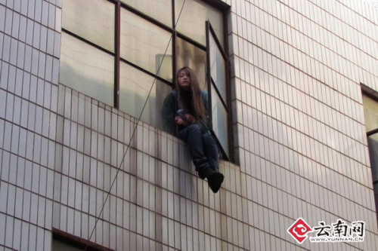

为了感情而想不开！
因为感情而痛哭流涕！
9/19/2016

Slide 46
失恋男子在校门口刀捅6名大学生
星岛环球网消息：石家庄法商学院门口，一沧州籍男子持刀将石家庄法商学院6名大学生捅伤。事后，6名大学生被及时送往医院抢救，才无生命危险。
《燕赵都市报》报道，在石家庄法商学院，一位目击此事的学生告诉记者，事发当时刚下晚自习，学校门口有很多学生，在离校门口不远处，他看见两个男生正在拉扯一名女生。因为两名男子力量过大，女生摔倒在地。其中一名男子欲搀扶该女生，不料另一名男子突然掏出刀，向其腰部刺去。看到这种情况，很多同学围了上去，而持刀男生像疯了一样拿刀乱抡，又刺伤几名同学，随后逃去。

Slide 47

*首先，恋爱不是大学的必修课，是选修课，我们必须慎重选择，必须有清醒的认识
*其次，必须把握好分寸，要知道恋爱不是我们生活的全部，学业才是最重要！
*最后，向专业人员咨询也是可行的方法哦
慎重对待爱情，爱情是人生的重要组成部分，但不是人生的唯一，我们应该摆正爱情的位置。
应文明恋爱，我们恋爱不仅要对自己负责，而且要对对方、对家庭负责；不要在公共场合做出过于亲密的举动。
天涯处处是芳草，
何必急在这一时！

Slide 48
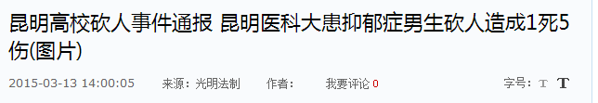
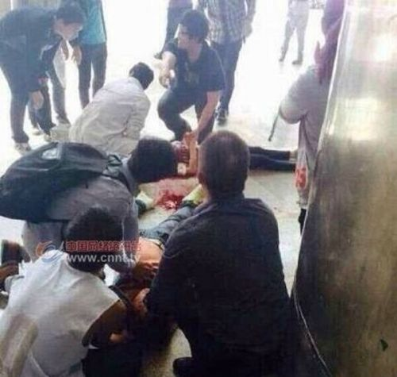

Slide 49
那我们该怎样调节自己或是预防这些疾病呢？

Slide 50
运动多参加学校举办的活动，多参加体育运动
调整正确地认识自我，克服对自己生理身体、自我社会存在状况的苛求
增强认真学习，注意修养，增强心理适应能力，使智商和情商同步发展
养成养成良好的生活习惯，包括日常作息、三餐饮食，以及社会责任。
引导学校、领导、教师有义务有责任来引导大学生心智的健康发展，帮助他们解决所面临的大学生活问题

Slide 51
岁月的车轮正驶在大学校园的路上，甚至来不及想一想，就要走向生活的前方，每个人都有潜在的能量，尽情去挖掘吧，走向远方时，别忘了最初的梦想。
不去想是否能够成功，既然选择了远方，便只顾风雨兼程；
不去想身后会不会袭来寒风冷雨，既然目标是地平线，留给世界的只能是背影。
祝福大家在未来的道路上留下自己清晰的脚印，走出自己梦想的人生！

Slide 52
财产安全
教室关门
财不外漏

